Slide 1
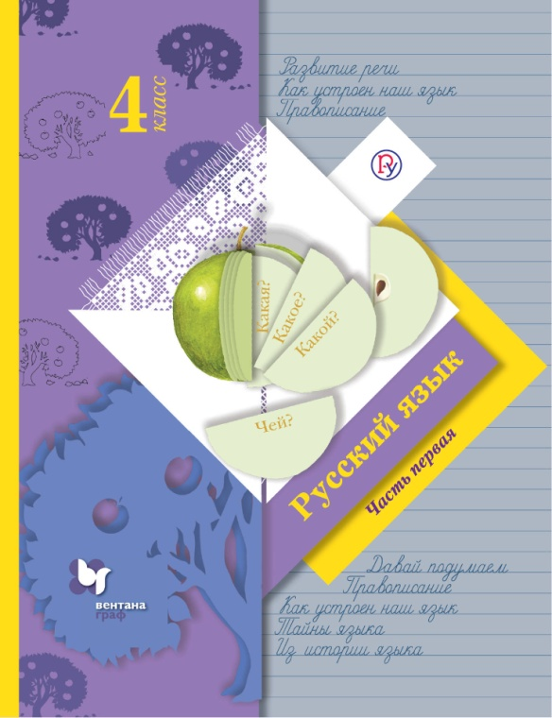
Урок русского языка в 4 классе по теме «Повторяем фонетику и словообразование»

Slide 2
Девиз урока
Мы- умные.
Мы- дружные.
Мы- внимательные и старательные.
В четвёртом классе учимся ,
Всё у нас получится!

Slide 3
Минутка чистописания.
Любимый русский алфавит Из букв и звуков состоит.

Slide 4
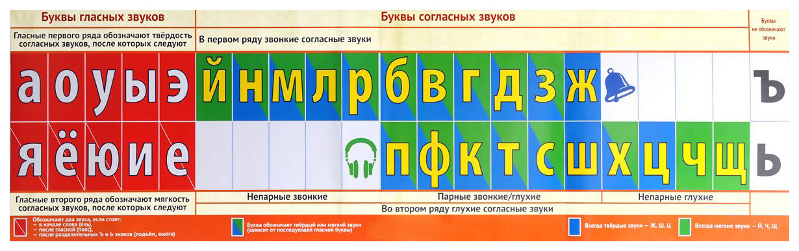
Буквы и звуки русского языка.
У всех букв русского алфавита есть звуки?

Slide 5
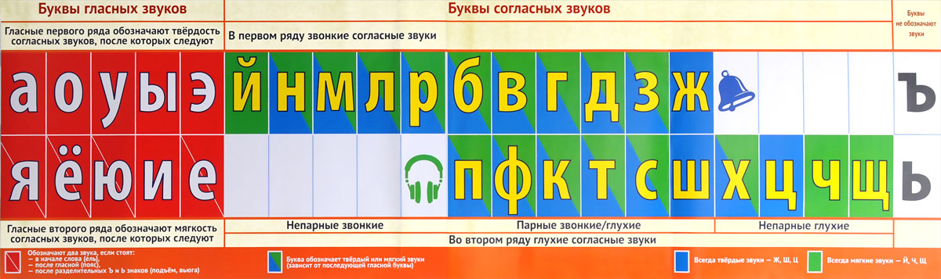
Назовите гласные , которые обозначают твёрдость согласных звуков.
Назовите гласные , которые обозначают мягкость согласных звуков.

Slide 6
Гласные звуки я, ё, ю, и,е обозначают один звук, когда…………….
обозначают два звука, когда………..

Slide 7
Чем отличаются согласные первого и второго ряда?

Slide 8
Что вы знаете об этих звуках?

Slide 9
Что вы знаете об этих звуках?

Slide 10
Упражнение №1(стр.5)
Дочь, елка, ночью, герой, опять, моя, знаю, рыбка, поет, юла, солнце, свистнул, пьет, съел, лень, стулья, вестник.

Slide 11
Упражнение №1(стр.5)
1 2 3
дочь ночью елка
опять герой моя
солнце рыбка знаю
свистнул пьёт поет
лень съел юла
вестник стулья

Slide 12
Транскрипция
1 вариант – [м'а ч' ] , [й 'а щ 'и к ]
2 вариант – [п‘э н’ ] , [й ‘у л а ]

Slide 13
Домашнее задание
Упражнение №2, №3( только слово-ящик) ( стр. 5,6)

Slide 14
Упражнение №4(стр.5)
сказка
берёзовый

Slide 15
Рефлексия «Волшебная линеечка»
с п к

